Slide 1

图表篇
其他关系图

Slide 2
循环：
表达闭环的循环关系
注意事项：
1 是闭环，要有明显的箭头
2 用标题表示循环关系
3 用双向箭头表示双向循环
特征：
闭环和箭头

Slide 3
歧义：耦合关系

Slide 4
循环关系不明显

Slide 5
平衡：
表达孰轻孰重
注意事项：
1 一般使用天平或跷跷板表示状态
2 用标题进行进一步说明
3 在天平两边的物体上加简略的文字说明
特征：
天平或跷跷板
购买
投资

Slide 6
矩阵：
表示四个象限

Slide 7
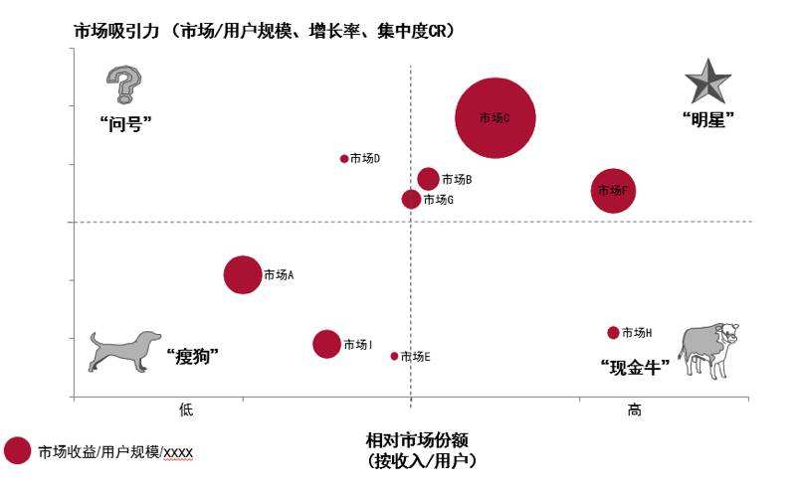
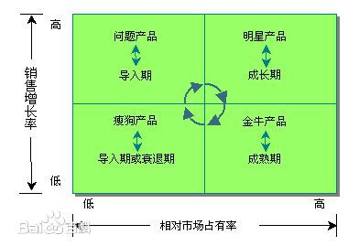
波士顿矩阵

Slide 8
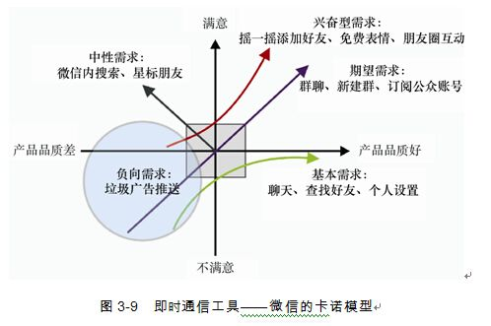
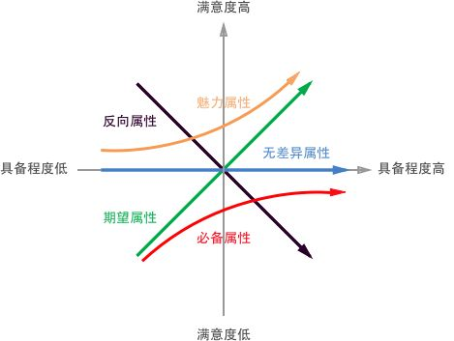
卡诺模型

